Slide 1
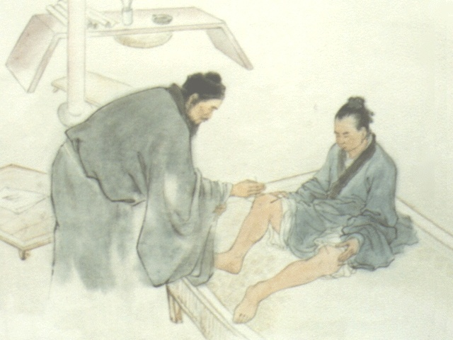
《伤寒论》脉诊法的理论基础和临床运用
广西中医药大学附属瑞康医院 针灸科
陈芒华 副主任医师
Notes:
素材天下 sucaitianxia.com

Slide 2
自序
象
本次解析
观其脉证
如何诊脉
Notes:
素材天下 sucaitianxia.com

Slide 3
自序
Notes:
素材天下 sucaitianxia.com

Slide 4
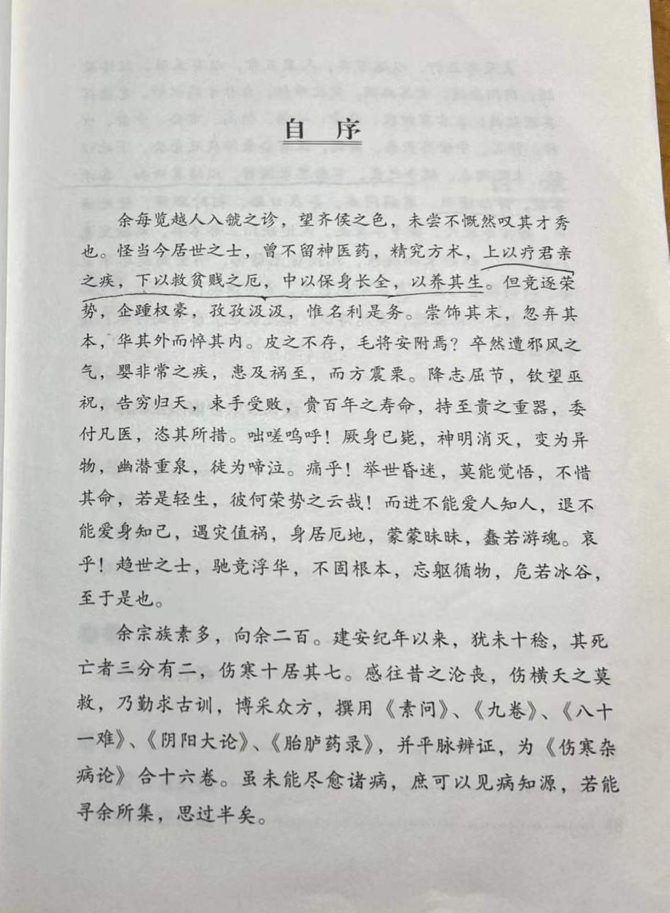

Slide 5
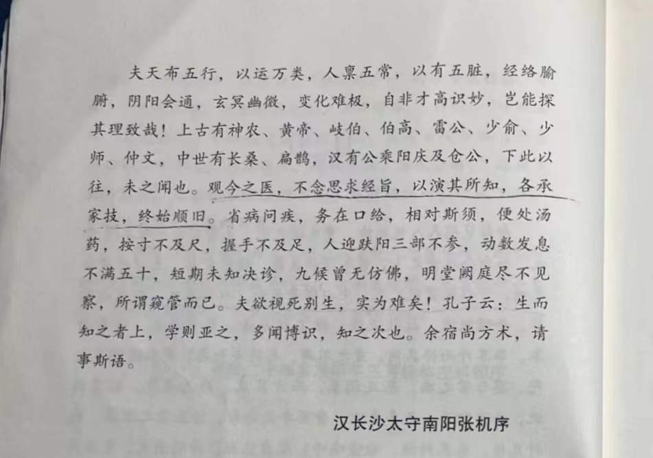
2.观今之医，不念思求经旨，以演其所知；各承家技，终始顺旧，省疾问病，务在口给，相对斯须，便处汤药；按寸不及尺，握手不及足；人迎趺阳，三部不参；动数发息，不满五十；短期未知决诊，九候曾无仿佛；明堂厥庭，尽不见察，所谓窥管而已。夫欲视死别生，实为难矣！

Slide 6
象
Notes:
素材天下 sucaitianxia.com

Slide 7
象文字
象文化
象文明（象思维）

Slide 8
观其脉证
Notes:
素材天下 sucaitianxia.com

Slide 9
太阳病三日，已发汗，若吐、若下、若温针，仍不解者，此为坏病，桂枝不中与之也。观其脉症，知犯何逆，随证治之。桂枝本为解肌，若其人脉浮紧，发热汗不出者，不可与之也。常须识此，勿令误也。
——《伤寒杂病论》卷第二
辨太阳病脉证并治（上）第五

Slide 12
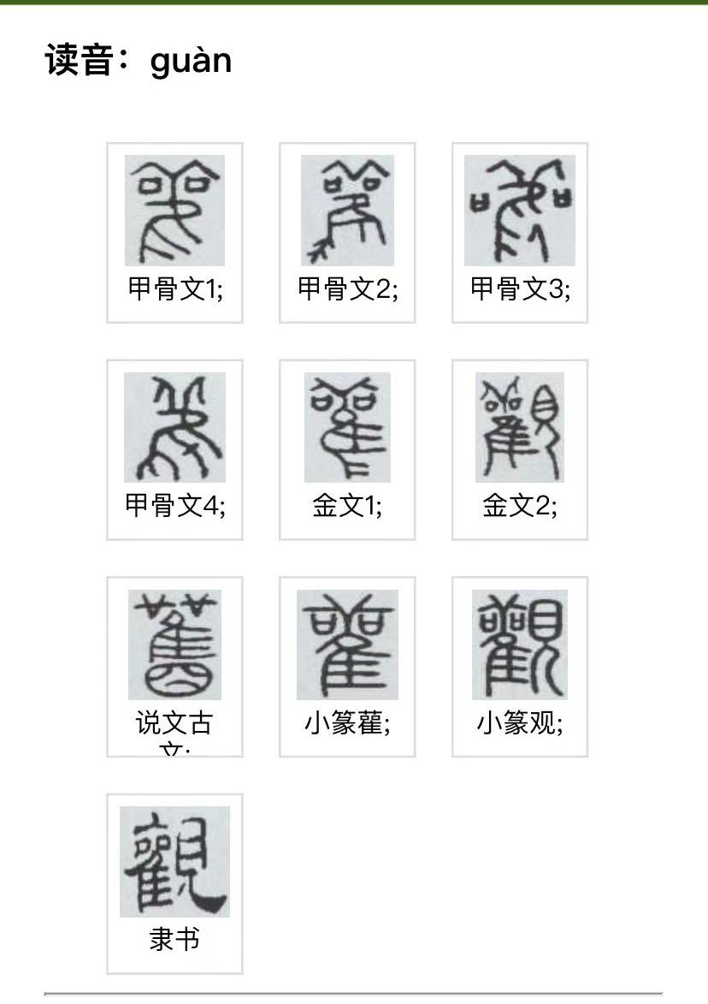

Slide 13
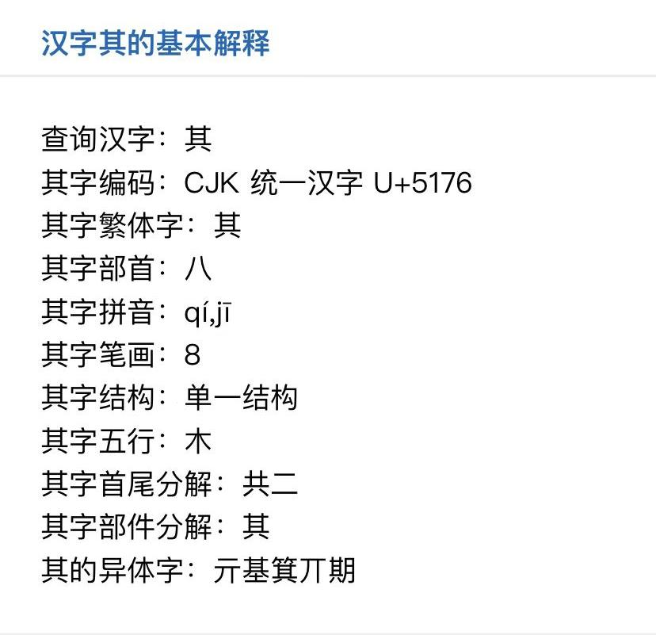

Slide 14
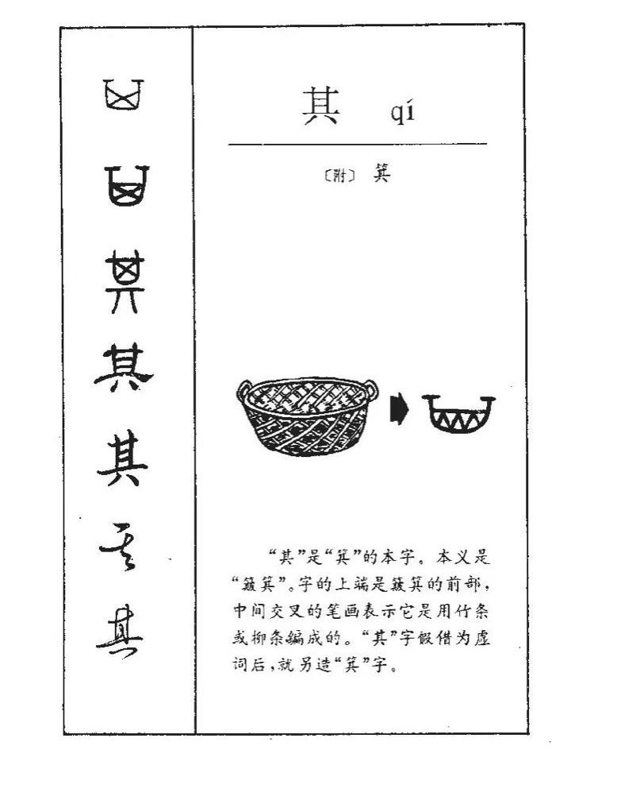

Slide 15
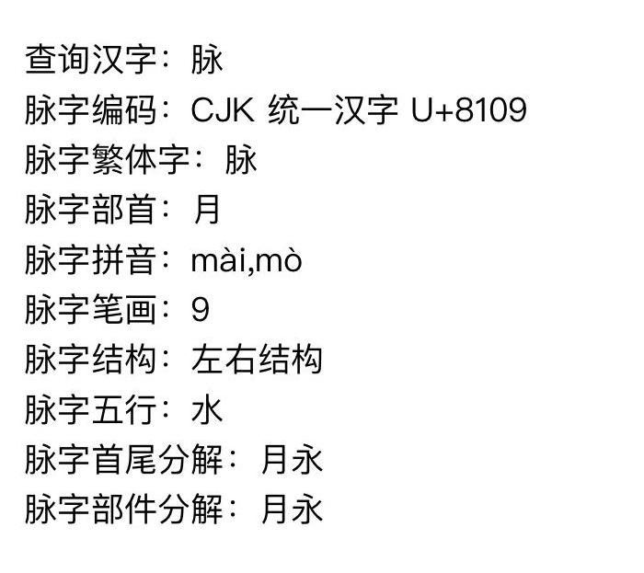

Slide 16
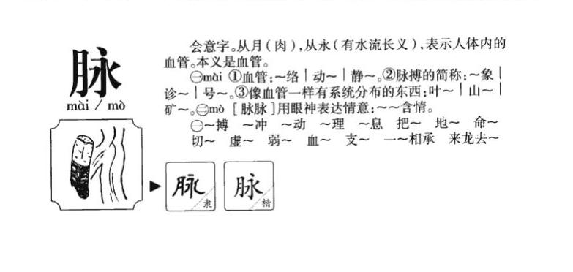

Slide 17
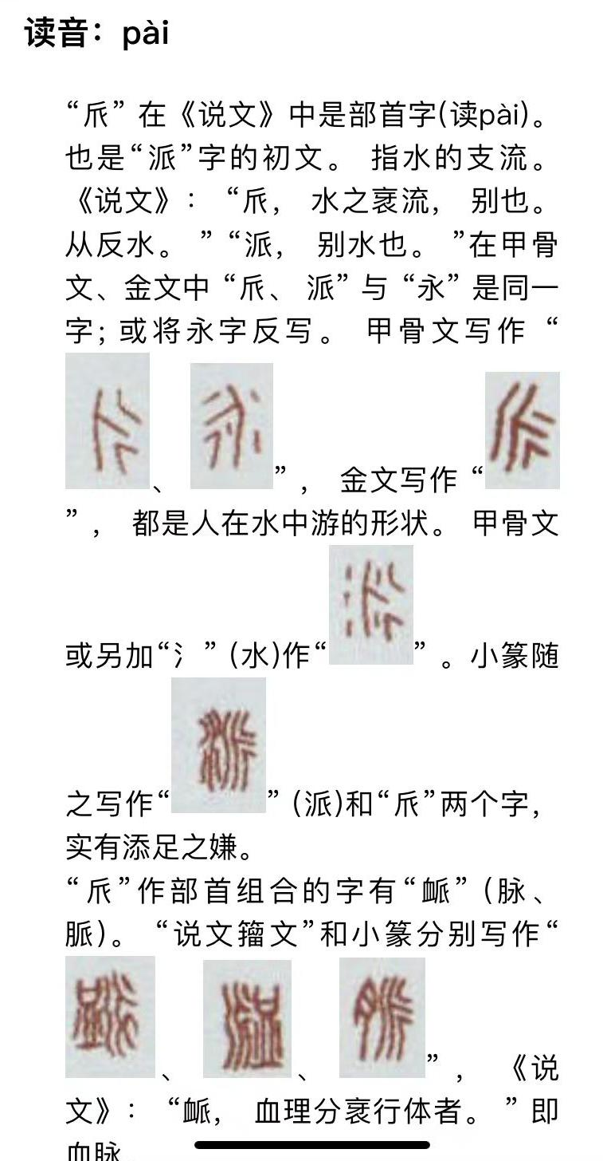
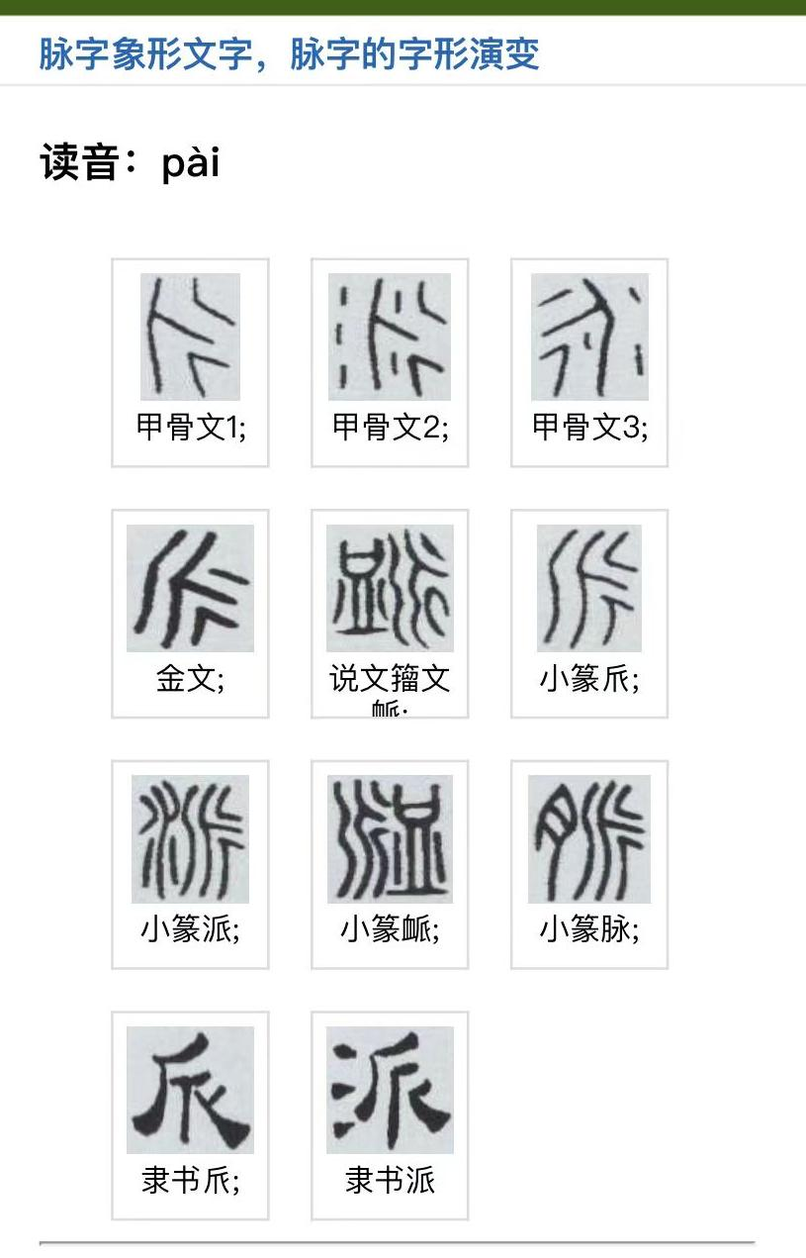

Slide 18
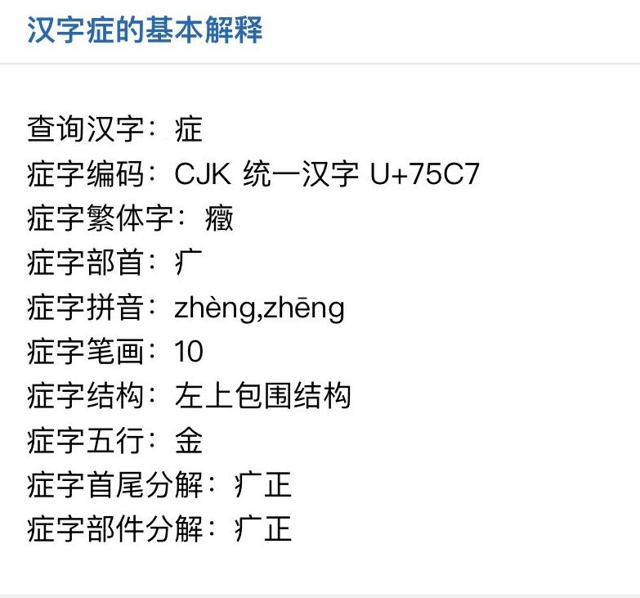

Slide 19
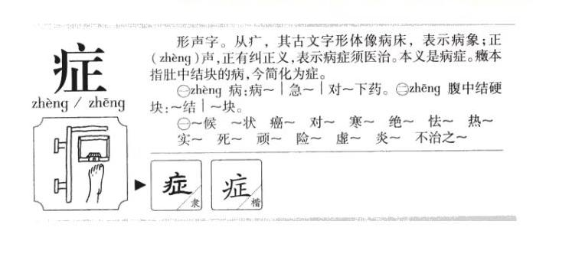

Slide 20
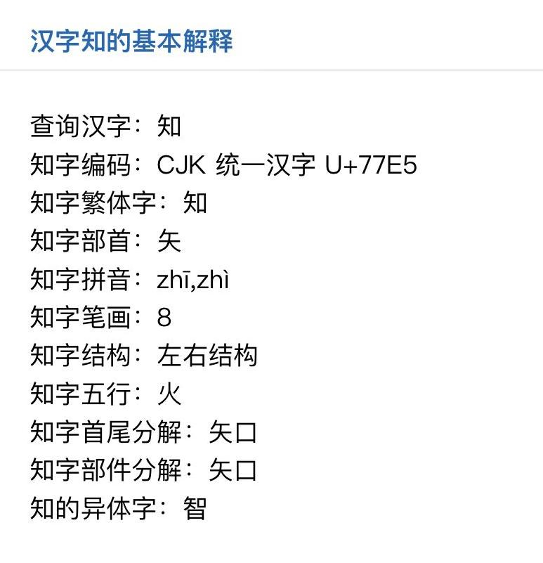

Slide 21
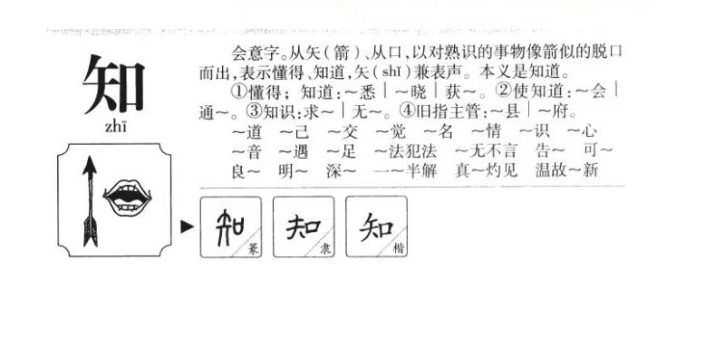

Slide 22
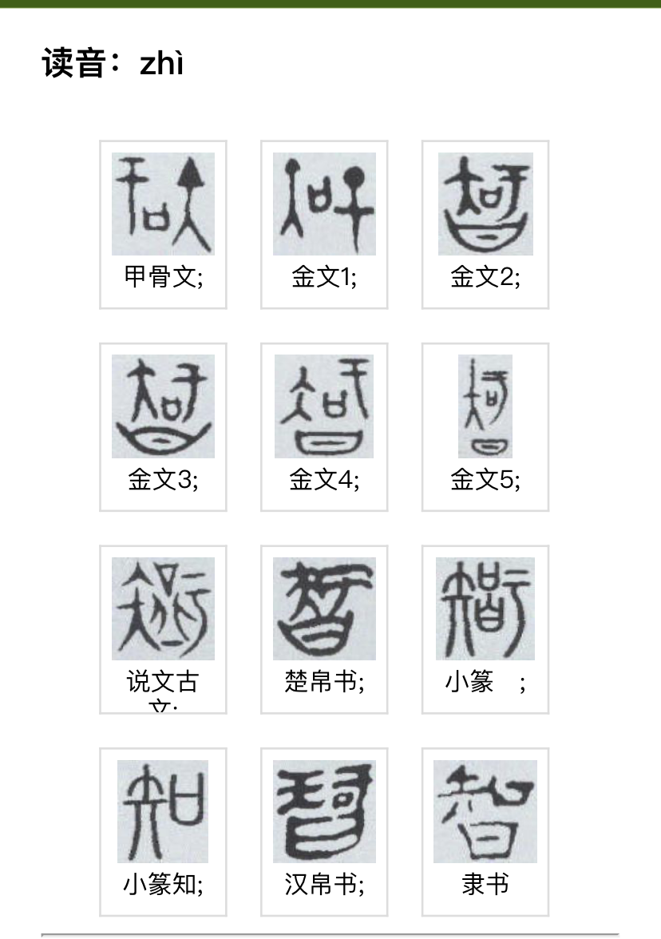

Slide 23
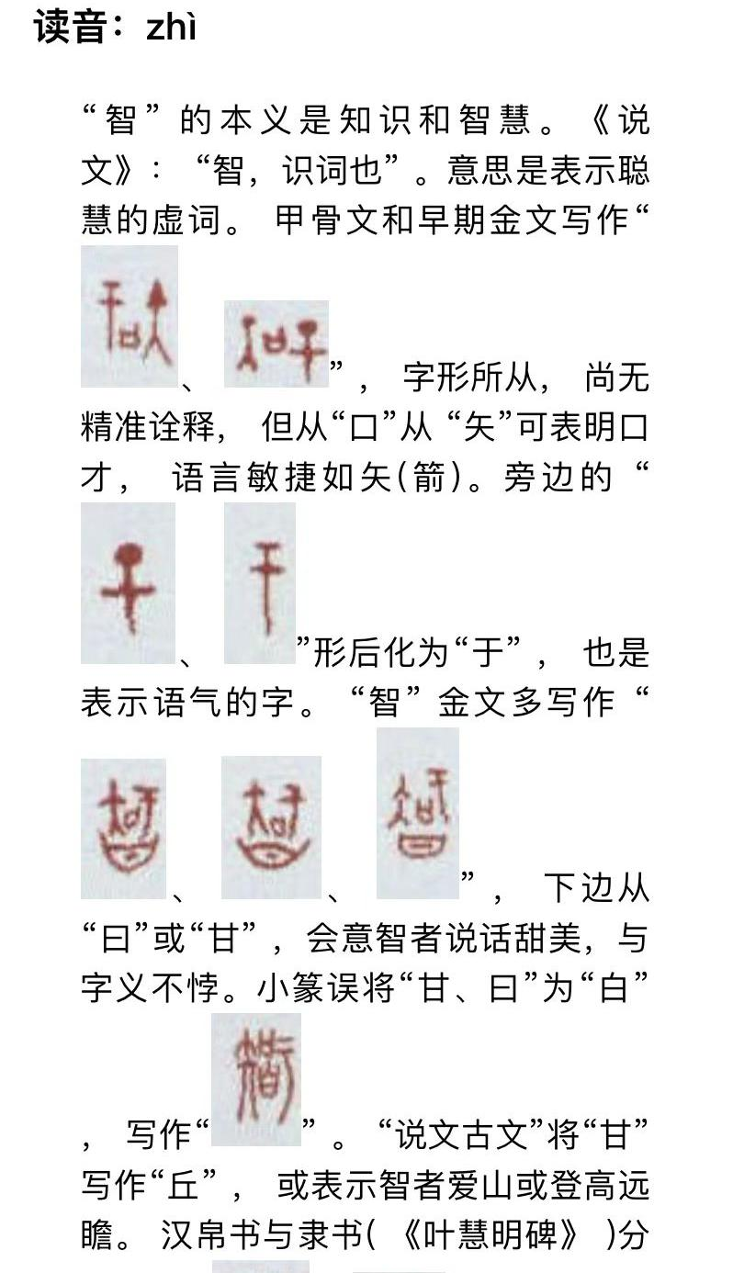
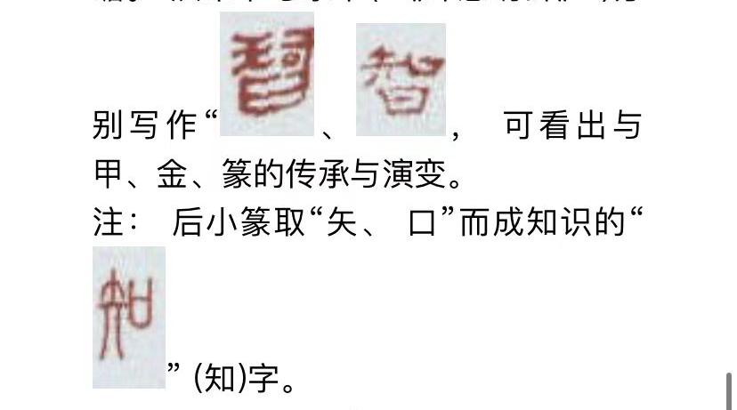

Slide 24
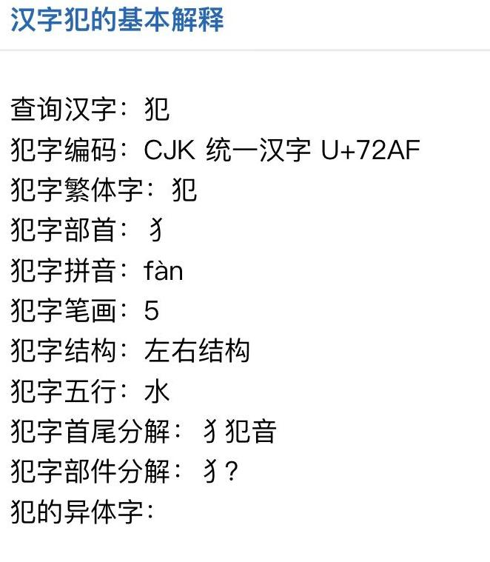

Slide 25
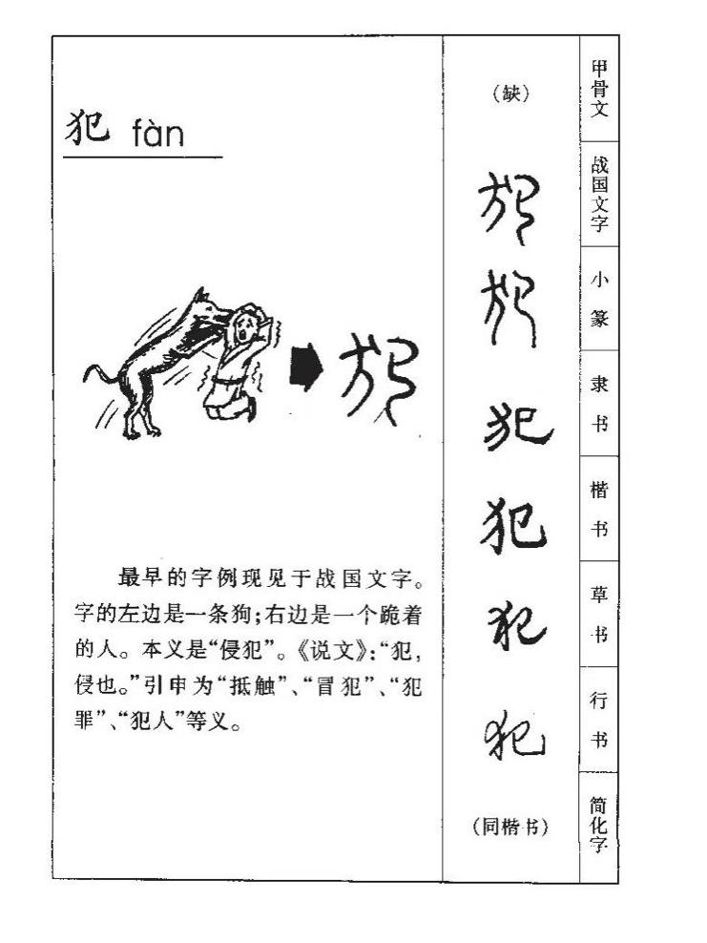

Slide 26
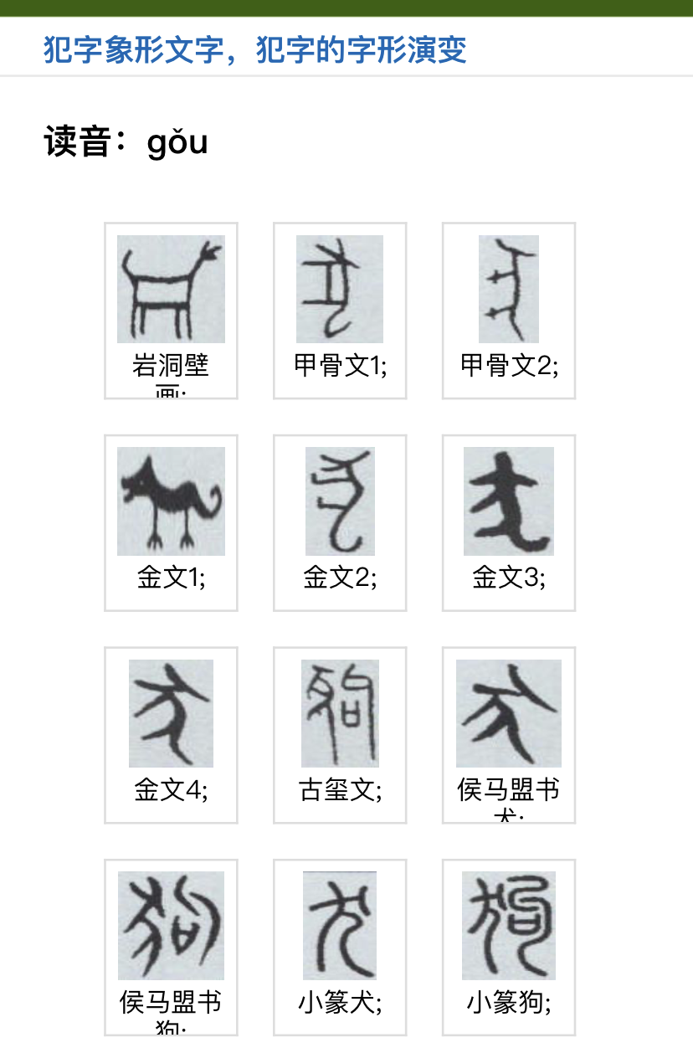

Slide 27
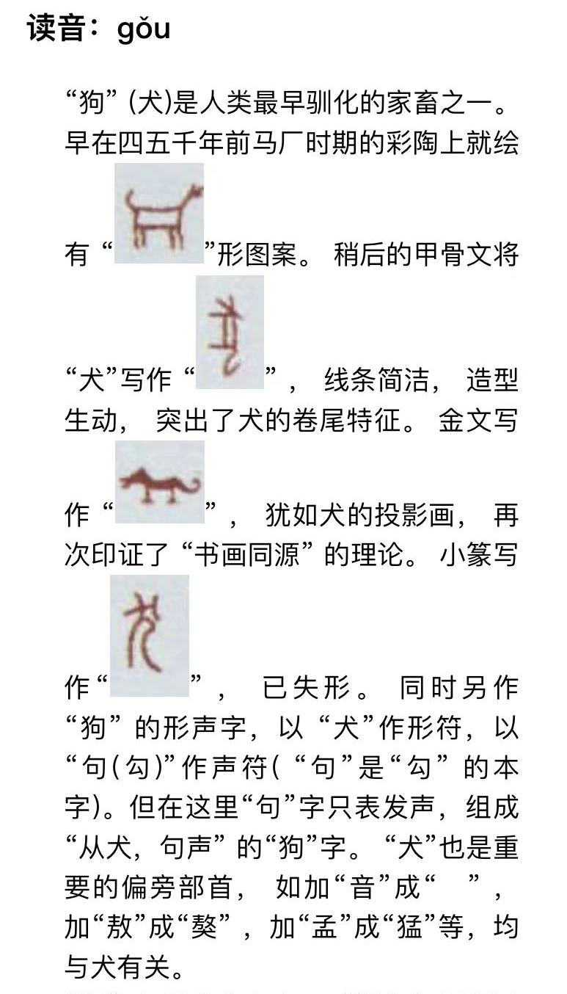
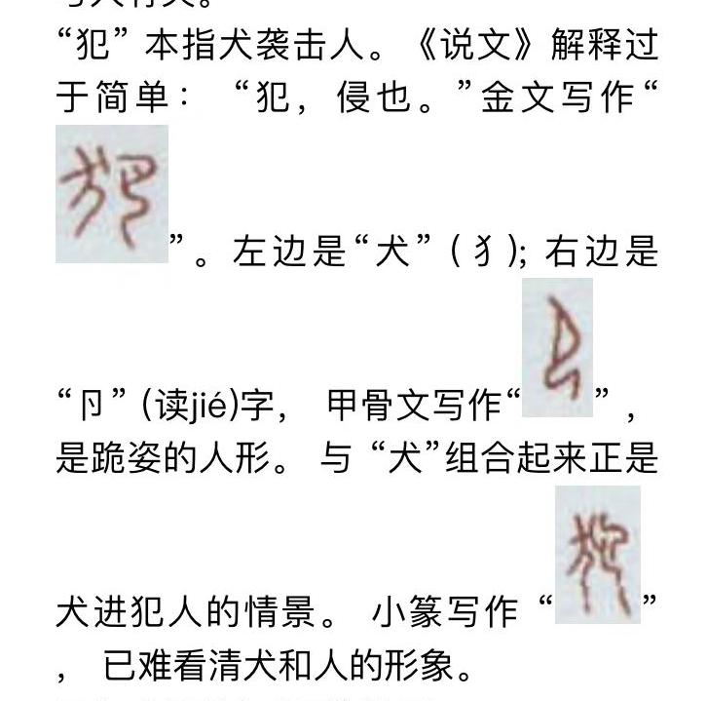

Slide 28
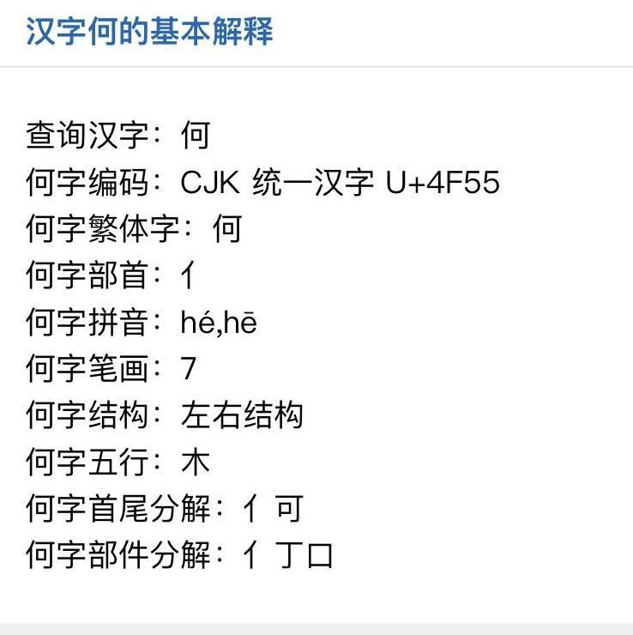

Slide 29
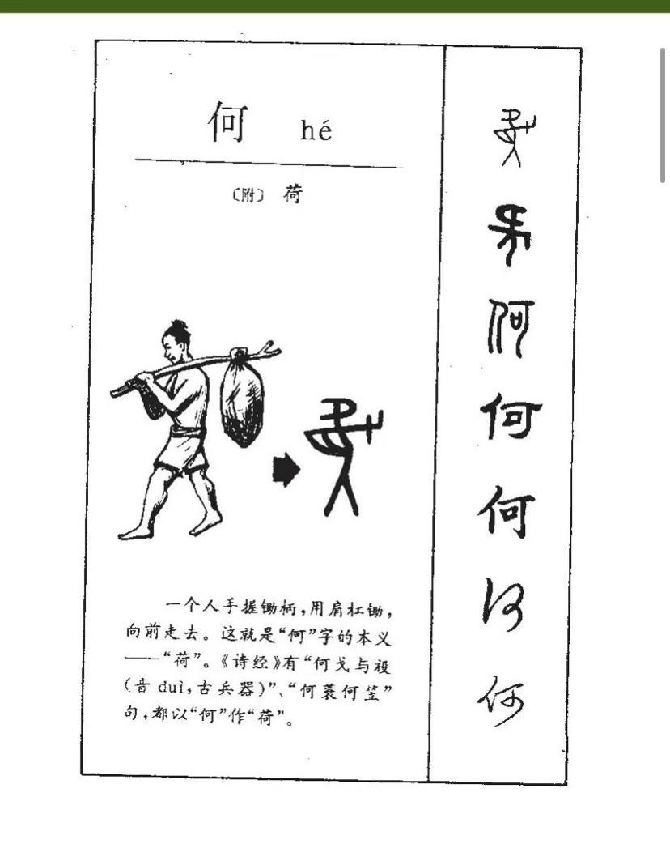

Slide 30
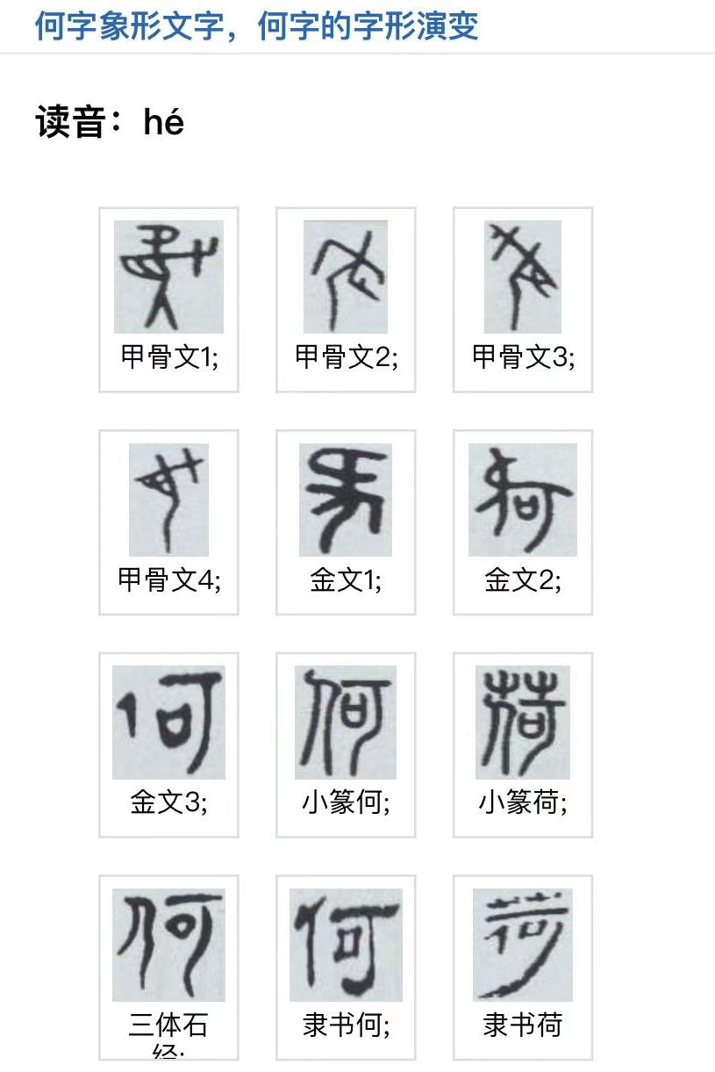

Slide 31
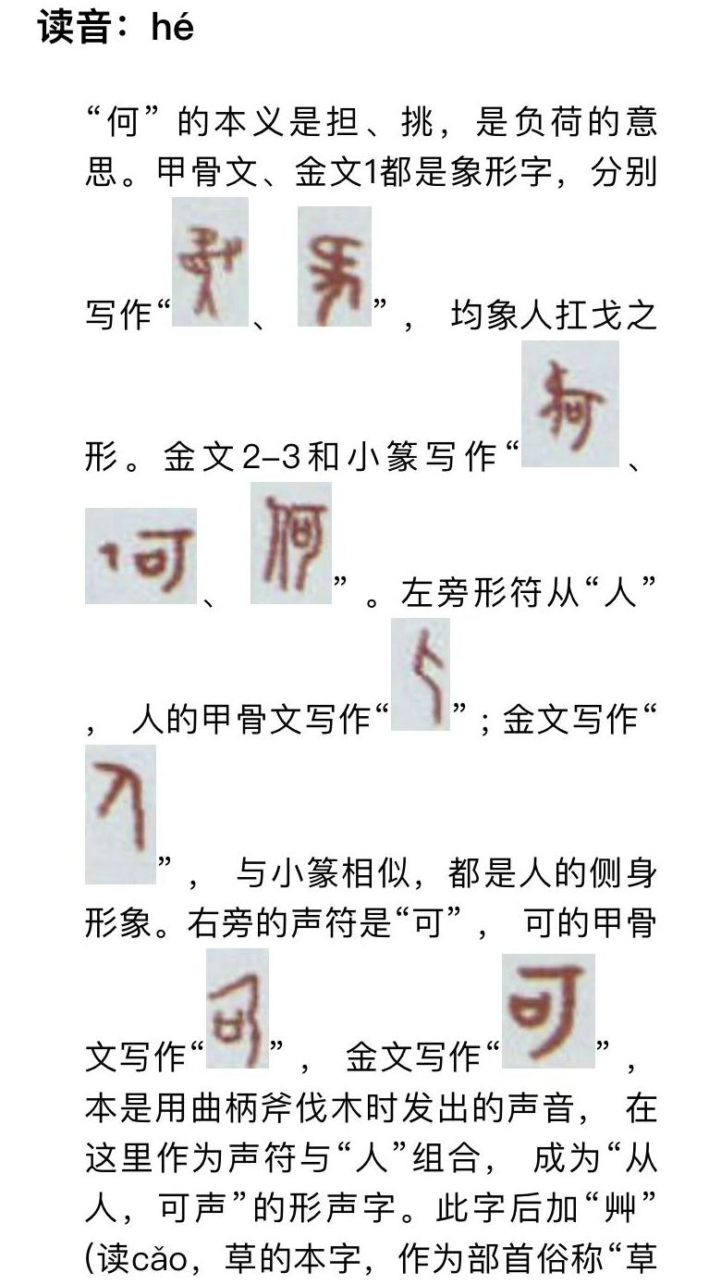
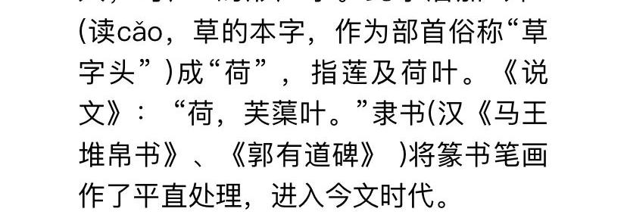

Slide 32
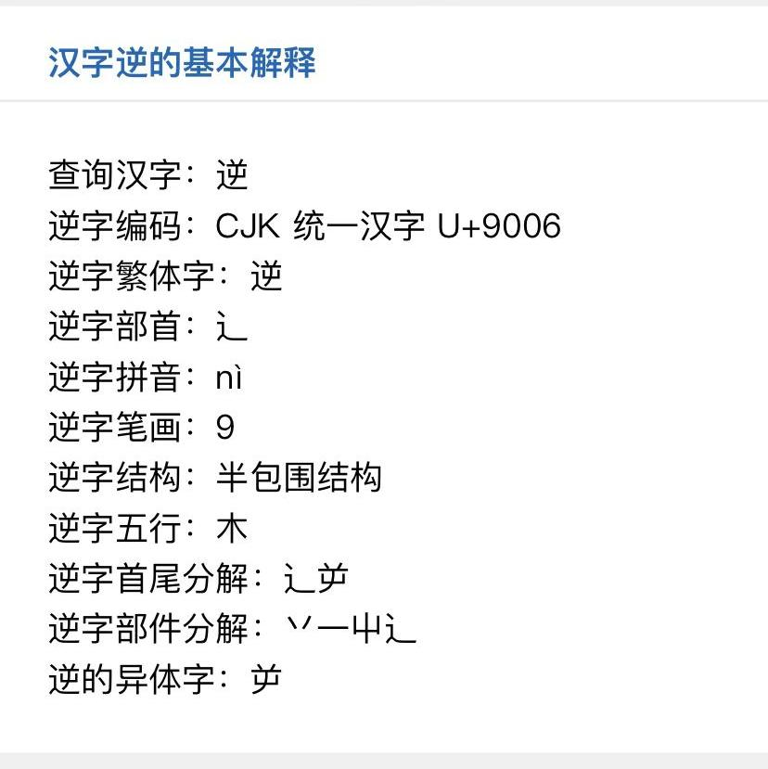

Slide 33
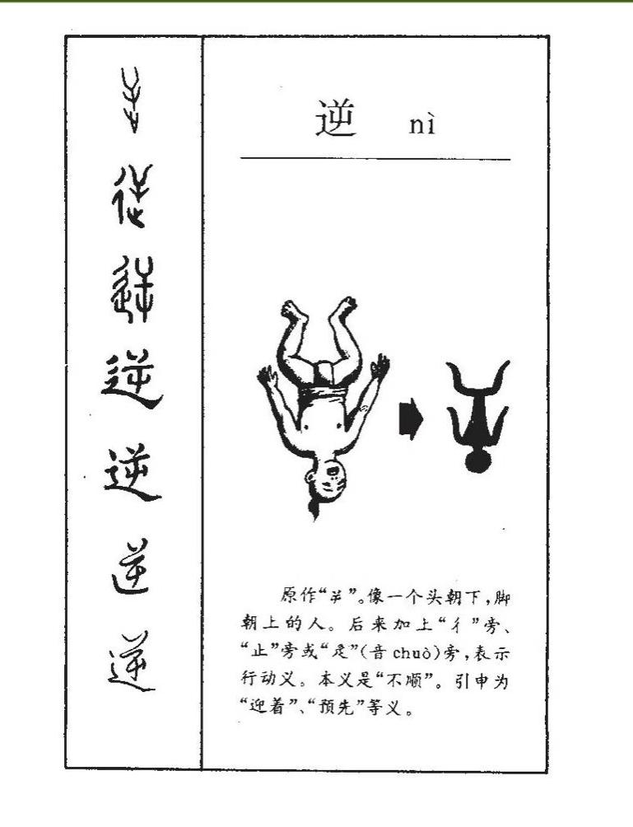

Slide 34
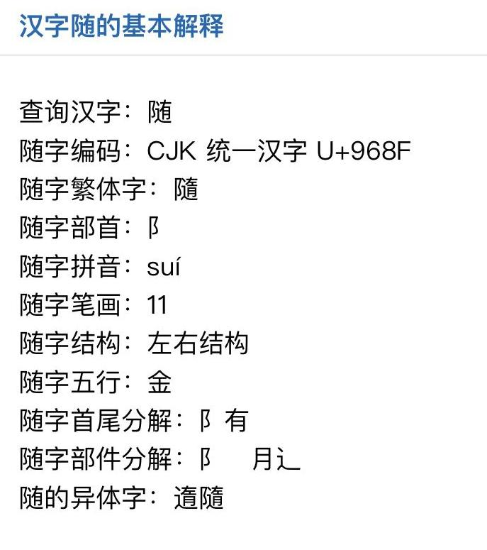

Slide 35
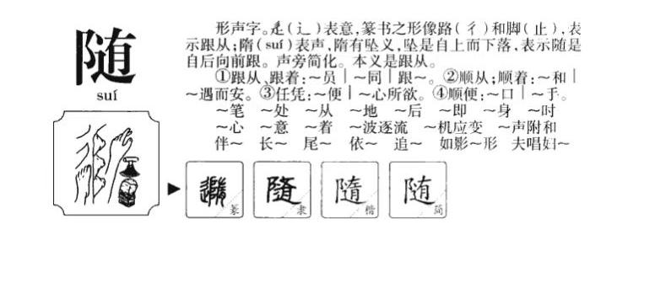

Slide 36
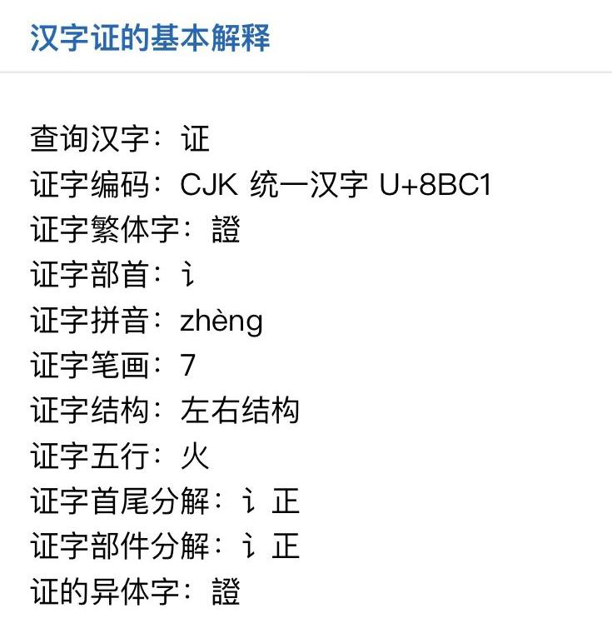

Slide 37
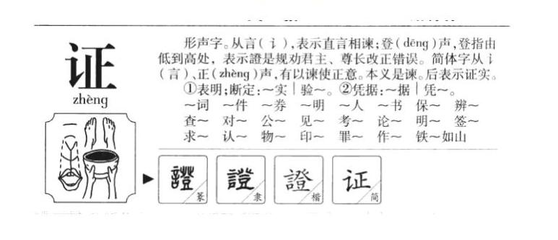

Slide 39
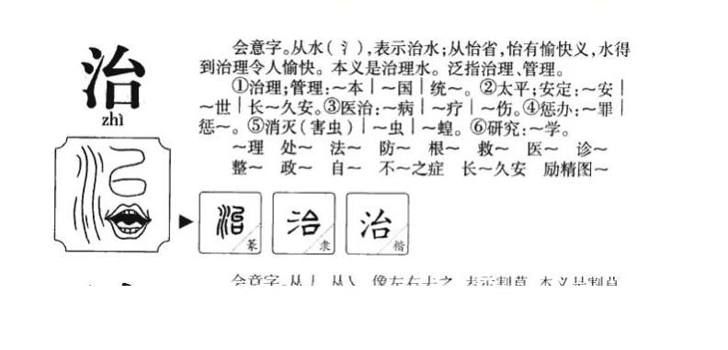

Slide 40
如何诊脉
Notes:
素材天下 sucaitianxia.com

Slide 41
观今之医，不念思求经旨，以演其所知；各承家技，终始顺旧，省疾问病，务在口给，相对斯须，便处汤药；按寸不及尺，握手不及足；人迎趺阳，三部不参；动数发息，不满五十；短期未知决诊，九候曾无仿佛；明堂厥庭，尽不见察，所谓窥管而已。夫欲视死别生，实为难矣！
——《伤寒杂病论》（桂林古文版）自序

Slide 42
人迎趺阳，三部？
三部 | 头部（人迎）
 | 上肢（寸口）
 | 下肢（趺阳）

Slide 43
一 人迎、寸口
《黄帝内经·灵枢》持其脉口人迎，以知阴阳有余不足，平与不平。
寸口主中，人迎主外，两者相应，俱往俱来，若引绳大小齐等。春夏人迎微大，秋冬寸口微大，如是者，名曰平人。

Slide 44
人迎与寸口的关系 | 人迎大于寸口一倍，病在足少阳胆经，大一倍且躁动，病在手少阳三焦经。
 | 人迎大于寸口两倍，病在足太阳膀胱经，大两倍且躁动，病在手太阳小肠经。
 | 人迎大于寸口三倍，病在足阳明胃经，大三倍且躁动，病在手阳明大肠经。

Slide 45
人迎与寸口的关系 | 人迎小于寸口一倍，病在足厥阴肝经，小一倍且躁动，病在手厥阴心包经。
 | 人迎小于寸口两倍，病在足少阴肾经，小两倍且躁动，病在手少阴心经。
 | 人迎小于寸口三倍，病在足太阴脾经，小三倍且躁动，病在手太阴肺经。

Slide 46
二 人迎、趺阳
人迎脉大，趺阳脉小，其常也；假令人迎趺阳平等为逆；人迎负趺阳为大逆；所以然者，胃气上升动在人迎，胃气下降动在趺阳，上升力强故曰大。下降力弱故曰小，反此为逆，大逆则死。
——《伤寒杂病论·平脉法第一》

Slide 47
三 上部、中部、下部
上部 （头部） | 天，两额动脉
 | 人，两侧耳前动脉
 | 地，两颊动脉

Slide 48
中部 （上肢） | 天，桡动脉
 | 人，尺动脉
 | 地，桡动脉

Slide 49
下部 （下肢） | 天，旋股内侧动脉或第一趾背动脉
 | 人，股动脉或足背动脉
 | 地，胫后动脉

Slide 50
腹诊？背诊？

Slide 51
提问&答疑

Slide 52
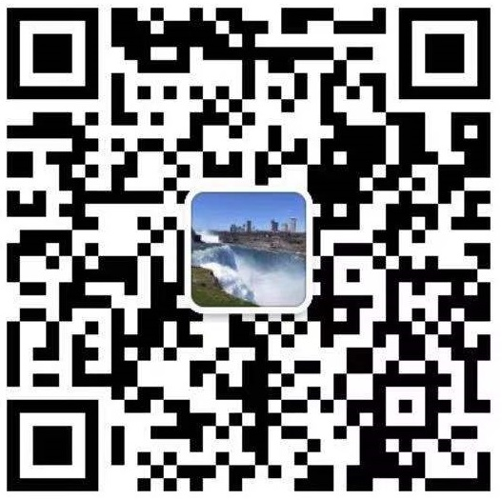
联系方式
微信：
邮箱:34902008@qq.com

Slide 53
感谢聆听！
Notes:
素材天下 sucaitianxia.com

